Slide 1
Статистика рынка труда

Slide 2
14.1. Содержание и задачи статистики рынка труда
14.2.Статистическое изучение трудовых ресурсов
14.3. Статистическое изучение занятости и безработицы
14.4. Производительность труда: понятие, система показателей
14.5. «Стоимость труда»: понятие категории, показатели, методы изучения

Slide 3
Рынок труда
Рынок труда – это одна из сфер экономики, для которой пред­метом являются отношения купли-продажи рабочей силы.
При оценке ситуации на рынке труда выделяют следующие категории населения:
-трудовые ресурсы;
-экономически активное население;
-экономически неактивное население;
-занятые в экономике;
-безработные.
Статистика рынка труда изучает вопросы, связанные с численностью и составом трудовых ресурсов, экономической активностью, занятостью и безработицей.

Slide 4
Изучение рынка труда
При изучении рынка труда статистика ориентирована на решение следующих основных задач:
изучение текущих данных об экономической активности населения, занятости, безработице;
исследование данных о движении рабочей силы и использовании рабочего времени;
исследование структуры и динамики затрат на рабочую силу;
анализ трудоустройства населения и др.
Информационная база статистики рынка труда формируется на основе:
данных, собираемых органами государственной статистики;
материалов статистических наблюдений, осуществляемых другими министерствами и ведомствами;
показателей статистической отчетности органов государственной службы занятости.

Slide 5
Статистическое изучение трудовых ресурсов
Трудовые ресурсы – часть населения страны, которая факти­чески занята в экономике или не занята, но способна к труду по возрасту и состоянию здоровья.
Трудоспособное население – это совокупность людей, способных к труду по возрасту и состоянию здоровья.
В состав трудовых ресурсов включают следующие группы:
I. Трудоспособное население в трудоспособном возрасте
II. Трудоспособное население в нетрудоспособном возрасте
В группу нетрудоспособного населения включаются неработа­ющие инвалиды I и II групп рабочего возраста, а также неработающие пенсионеры трудоспособного возраста, получающие пен­сию по возрасту на льготных условиях.

Slide 6
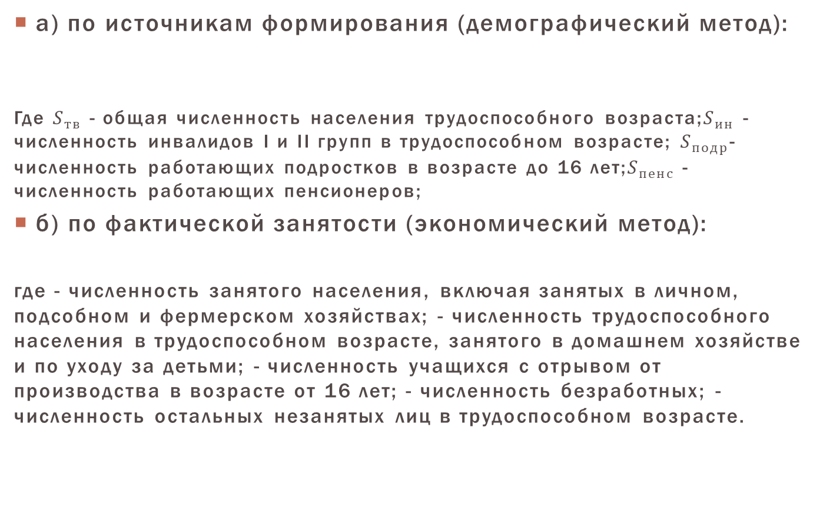
методы расчета численности трудо­вых ресурсов
а) по источникам формирования (демографический метод):
Где $S_{тв}$ - общая численность населения трудоспособного возраста;$S_{ин}$ - численность инвалидов I и II групп в трудоспособном возрасте; $S_{подр}$- численность работающих подростков в возрасте до 16 лет;$S_{пенс}$ - численность работающих пенсионеров;
б) по фактической занятости (экономический метод):
где - численность занятого населения, включая занятых в личном, подсобном и фермерском хозяйствах; - численность трудоспособного населения в трудоспособном возрасте, занятого в домашнем хозяйстве и по уходу за детьми; - численность учащихся с отрывом от производства в возрасте от 16 лет; - численность безработных; - численность остальных незанятых лиц в трудоспособном возрасте.

Slide 7



Баланс трудовых ресурсов
Баланс трудовых ресурсов – это система статистических показателей, состоящая из двух разделов:
• в первом - оценивают их наличие и воспроизводственный состав трудовых ресурсов;
• во втором - дается характеристика распределения трудовых ресурсов по сферам и видам деятельности.
Среднегодовую численность трудовых ресурсов рассчитывают следующим образом:
по имеющимся данным на начало и конец года:
для моментного ряда динамики с неравноотстоящими интервалами:
на определенную дату за равные периоды времени:

Slide 8


абсолютные и относительные показатели оборота рабочей силы
К первым относят оборот по приему, равный общему числу принятых на работу за определенный период по всем источникам поступления, и оборот по выбытию, равный числу уволенных за период по всем причинам увольнений.
Во вторую группу включаются такие относительные показатели, как:
коэффициент оборота по приему (К_{П})
коэффициент оборота по выбытию (К_{У})
коэффициент текучести рабочей силы (К_{тек})

Slide 9

абсолютные и относительные показатели оборота рабочей силы
4) коэффициент общего оборота рабочей силы (К_{общ.об.})
5) коэффициент замещения рабочей силы (К_{з.}):

Slide 10
Показатели демографической нагрузки на трудовые ресурсы

Slide 11
Занятость и безработоица
Экономически активное население (ЭАН) – это лица, которые формируют в экономике предложение рабочей силы на рынке труда, т.е. совокупность занятых (S_{зан}) и безработных (S_{6езраб}):
Занятые - это лица, которые в рассматриваемый период выполняли оплачиваемую работу по найму, а также приносящую доход работу не по найму как с привлечением, так и без привлечения наемных работников (в том числе временно отсутствующие).
Безработные (по методологии органов государственной службы занятости РФ) – это трудоспособные граждане, не имеющие работы и трудового дохода, проживающие на территории Российской Федерации, зарегистрированные в центре занятости в целях поиска подходящей работы, ищущие работу и готовые приступить к ней.

Slide 12



Занятость и безработица
В состав экономически неактивного населения (ЭнАН) включаются:
учащиеся с отрывом от производства старше 16 лет;
лица, занятые ведением домашнего хозяйства;
прочие незанятые.
В систему относительных показателей, характеризующих рынок труда, входят:
Коэффициент экономической активности населения
2) Коэффициент занятости:

Slide 13


Занятость и безаботица
3) Коэффициент безработицы:
Взаимосвязь коэффициентов:

Slide 14


Производительность труда
Производительность труда является одним из важнейших качественных показателей работы предприятия, выражением эффективности затрат труда.
Уровень производительности труда характеризуется двумя показателями: прямым показателем – выработкой и обратным – трудоемкостью.
Выработка исчисляется по формуле:
Трудоемкость исчисляется по формуле:
где – объем произведенной продукции в различных единицах измерения; Т – затраты труда (чел.-ч, чел.-дни) или численность работников (чел.).

Slide 15





Методы расчета производительности труда
Натуральный
Трудовой
Стоимостной
W_{ч} – средняя часовая выработка; П_{р.д} – фактическая продолжительность рабочего дня; П_{р.п} – фактическая продолжительность рабочего периода в днях; d_{р} – доля рабочих в общей численности работников организации;
Q – объём произведённой продукции в стоимостном выражении; T – затраты рабочего времени.

Slide 16
статистическое понятие стоимости труда включает в себя:
оплату произведенной работы (оплата за отработанное время);
оплату за неотработанное время;
премии и поощрения;
выплаты в натуральной форме (расходы на питание, топливо и др.);
стоимость жилья работников, оплачиваемого работодателем;
расходы на социальное обеспечение работников;
расходы на профессиональное обучение и культурно-бытовые услуги;
налоги, рассматриваемые как стоимость труда.

Slide 17
Заработная плата
Заработная плата представляет собой регулярно начисляемое, как в денежной, так и в натуральной форме вознаграждение за произведенную продукцию (оказанные услуги) или за отработанное время, а также оплату отпусков, праздничных дней и другого неотработанного времени, которое оплачивается в соответствии с трудовым законодательством и коллективными трудовыми договорами, а также компенсации, связанные с условиями труда.
При изучении начисленной заработной платы определяются показатели средней часовой, средней дневной и средней месячной заработной платы.
При изучении динамики заработной платы анализируется изменение двух показателей: номинальной (сумма денежных средств, полученная за определенное время) и реальной заработной платы(характеризует покупательную способность номинальной заработной платы).

